Slide 1
Dependency Injection
Edim Zdralovic

Slide 2
Allgemein
Konzept welches Abhängigkeiten eines Objekts zur Laufzeit reglementiert
  Benötigt Objekt bei Initialisierung anderes Objekt → diese Abhängigkeit an zentralen Ort hinterlegt – wird nicht vom initialisierten Objekt selbst erzeugt
Bestimmen der Abhängigkeiten zwischen Objekten → Problem jemand anderes machen

Slide 3
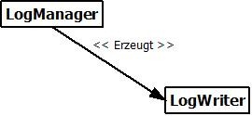
Allgemein - Beispiel
Hollywood Prinzip
  “Don’t call us, we call you!”
  Klassischer Ansatz: Abhängigkeiten von Klassen → hard-codiert

Slide 4
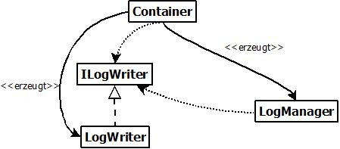
Allgemein - Beispiel
Hollywood Prinzip
  Inversion of Control (IoC)

Slide 5
Hintergründe
Single-Responsibility-Prinzip
  Entwurfsrichtlinie in Softwarearchitektur
  Jede Klasse hat nur eine fest definierte Aufgabe zu erfüllen
    Eine Klasse sollte lediglich Funktionen zur Erfüllung dieser Aufgabe haben
Entsprechend SRP → Dependency Injection Aufbau des Abhängigkeitsnetzes zwischen Objekten aus einzelnen Klassen → in zentrale Komponente überführen
In herkömmlichen System → jedes Objekt selbst dafür zuständig seine Abhängigkeiten zu verwalten
  Abhängigkeiten = Objekte und Ressourcen
  Jedes Objekt braucht einige Kenntnisse seiner Umgebung
    Zur eigentlichen Erfüllung seiner Aufgabe nicht relevant

Slide 6
Hintergründe
DI überträgt Verantwortung für Erzeugen und die Verknüpfung von Objekten an eigenständige Komponente
  extern konfigurierbares Framework
Dadurch wird Code des Objektes unabhängiger von seiner Umgebung
  Abhängigkeiten von konkreten Klassen beim Kompilieren vermeiden
  erleichtert Erstellung von Unit-Tests

Slide 7
Umsetzung
Drei verschiedene Arten der Umsetzung
  Interface Injection
  Setter Injection
  Constructor Injection

Slide 8
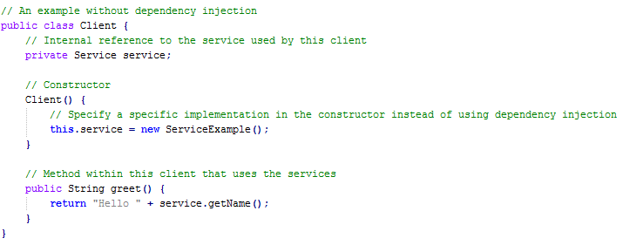
Beispiel

Slide 9
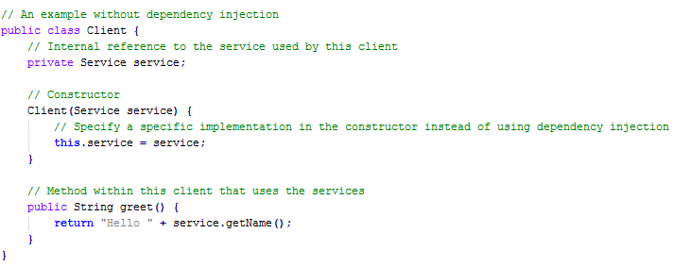
Constructor Injection

Slide 10

Setter Injection
Klasse Client besitzt entsprechende Setter-Methode

Slide 11
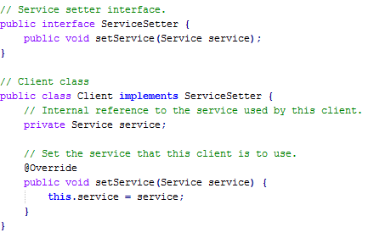
Interface Injection

Slide 12
Vorteile von DI
Weil keine Änderung in Code notwendig ist
  Unit Tests leicht und isoliert realisierbar
Anwender braucht kein zusätzliches Wissen der Implementation
Automatisch lockere Koppelung
Komplexität von Klassen wird automatisch verringert

Slide 13
Nachteile von DI
Code wird unleserlicher
Benötigt oft mehr Lines-of-Code zum Umsetzen des gewünschten Verhaltens

Slide 14
Frameworks
Java
  Contexts and Dependency Injection (CDI) EJB ab Version 3.0
  Spring
  JBoss Microcontainer ab JBoss Application Server 5.0
  …
.NET
  Ninject
  Spring.NET
  ObjectBuilder
  …

Slide 15
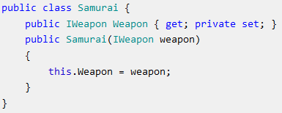
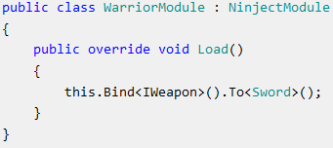
Ninject

Slide 16
Danke für eure Aufmerksamkeit!

